Slide 5
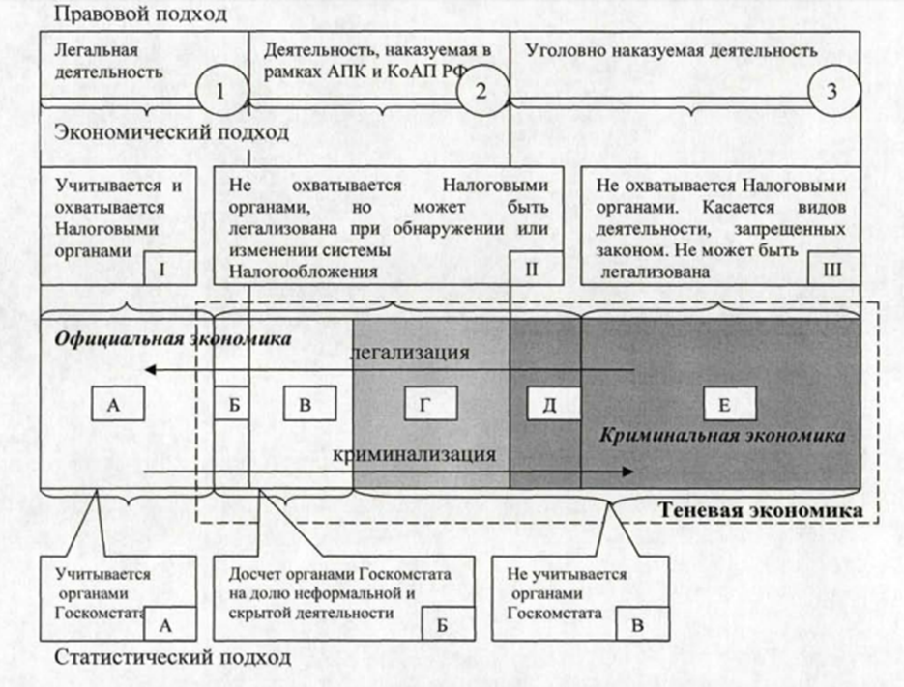
Структурная схема соотношения официальной и криминальной экономики с точки зрения разных подходов к содержанию теневой экономики

Slide 6
Схематизация факторов возникновения и развития теневой экономики
Группы факторов | Факторы | Шифр
Антропологические факторы | антропологические факторы | А
Экономические факторы | высокая налоговая нагрузка | Э-1
 | разбалансированность различных сфер экономики | Э-2
 | коррумпированность органов государственной власти; | Э-3
 | высокие издержки предпринимательской деятельности но созданию и ведению бизнеса; | Э-4
 | недостаточный контроль в финансовой сфере экономики; | Э-5
Социальные факторы | низкий уровень жизни населения; | С-1
 | наличие и большие масштабы безработицы; | С-2
 | неравномерность распределения валового регионального дохода и высокая дифференциация доходов населения; | С-3
 | нарушение социальных обязательств со стороны государства; | С-4
 | господствующие в обществе социально-психологические ориентиры. | С-5
Правовые факторы | несовершенство законодательной базы; | Пр-1
 | недостаточная деятельность правоохранительных структур по пресечению незаконной и криминальной экономической деятельности; | Пр-2
 | разрыв между принимаемыми нормами и созданием организационно-технической базой для их исполнения. | Пр-3
Политические факторы | политическая нестабильность; | П-1
 | неэффективная система государственного управления; | П-2
 | недостаточный авторитет государственной власти среди населения. | П-3
 | сращивание государственной власти с крупным капиталом | П-4

Slide 8
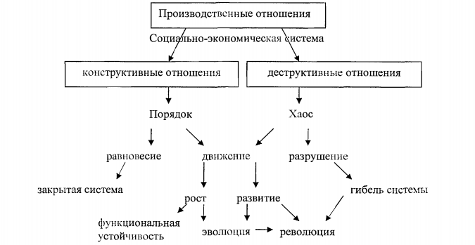

Slide 10
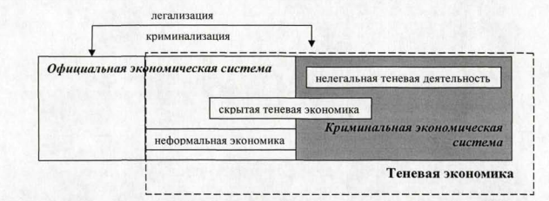
Структурная схема официальной и криминальной экономических систем

Slide 12
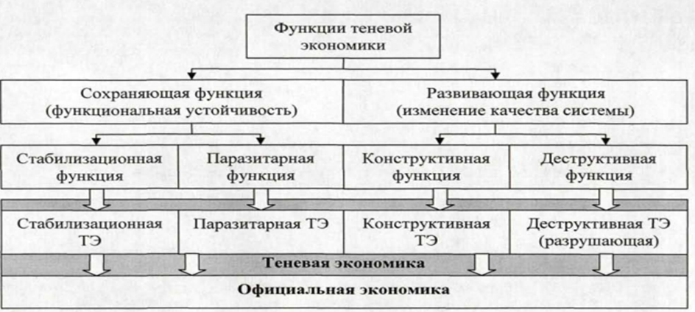
Функции теневой экономики в социально-экономической системе

Slide 15
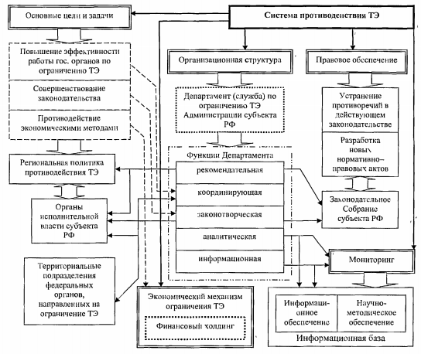
Организационно-хозяйственная структура системы противодействия теневой

Slide 16
Спасибо за внимание!

